Slide 1

NHIỆT LIỆT CHÀO MỪNG
CÁC THẦY CÔ GIÁO VÀ
CÁC EM HỌC SINH LỚP 6C
Trường THCS Ngô Gia Tự
Giáo viên: Phạm Anh Tú

Slide 2

KIỂM TRA BÀI CŨ
1
Trong các số: 14; 25; 32; 81; 106; 425; 1890.
Hãy chỉ ra: a) Số chia hết cho 2
b) Số chia hết cho 5
c) Số chia hết cho cả 2 và 5
2
Điền dấu vào dấu * để được số 54* thỏa mãn điều kiện:
a) Chia hết cho 2
b) Chia hết cho 5

Slide 3

Tiết 21
LUYỆN TẬP
DẤU HIỆU CHIA HẾT CHO 2, CHO 5

Slide 4
Bài 96 (SGK – 39)
Điền chữ số vào dấu * để được số *85 thỏa mãn điều kiện:
a) Chia hết cho 2;
b) Chia hết cho 5.
Giải
a) Không có giá trị nào.
b) Dấu * là các chữ số sau :1; 2; 3; 4; 5; 6; 7; 8; 9.

Slide 5
Bài 97 (SGK – 39)
Dùng ba chữ số 4, 0, 5, hãy ghép thành các số tự nhiên có
ba chữ số khác nhau thỏa mãn điều kiện:
Số đó chia hết cho 2;
Số đó chia hết cho 5.
Giải
Bài tập thêm
Dùng cả ba chữ số 4, 5, 7 hãy ghép thành các số tự nhiên có
ba chữ số:
Nhỏ nhất và chia hết cho 2
Lớn nhất và chia hết cho 5
a) Để chia hết cho 2, số đó phải có chữ số tận cùng là 0 hoặc 4.
Nếu chữ số tận cùng là 0,
ta có hai số: 450 ; 540
574
Nếu chữ số tận cùng là 4,
ta có số: 504
475
Vậy có ba số chia hết cho 2 là: 450 ; 540 ; 504.

Slide 6

PHIẾU HỌC TẬP
Điền dấu “X” vào ô thích hợp trong các câu sau:
Câu | Đúng | Sai
a) Số có chữ số tận cùng bằng 4 thì chia hết cho 2
b) Số chia hết cho 2 thì có chữ số tận cùng bằng 4.
c) Số chia hết cho 2 và chia hết cho 5 thì có chữ số tận cùng bằng 0.
d) Số chia hết cho 5 thì có chữ số tận cùng bằng 5.
e) Số có tận cùng là 3 thì không chia hết cho 2.
X
X
X
X
X

Slide 7
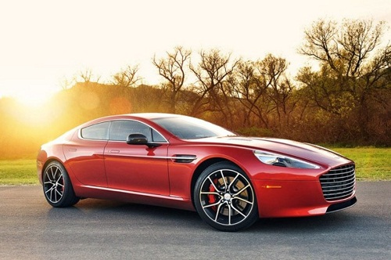
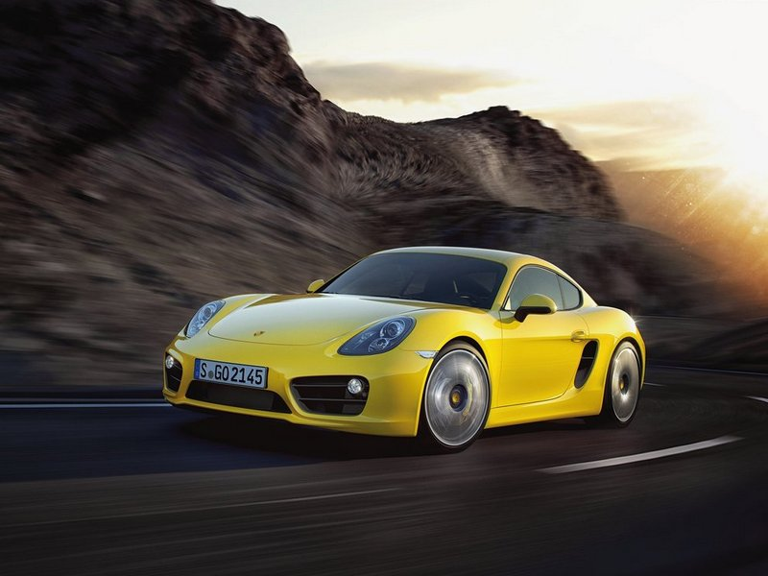
Ai là người đầu tiên phát minh ra ô tô?

Slide 8
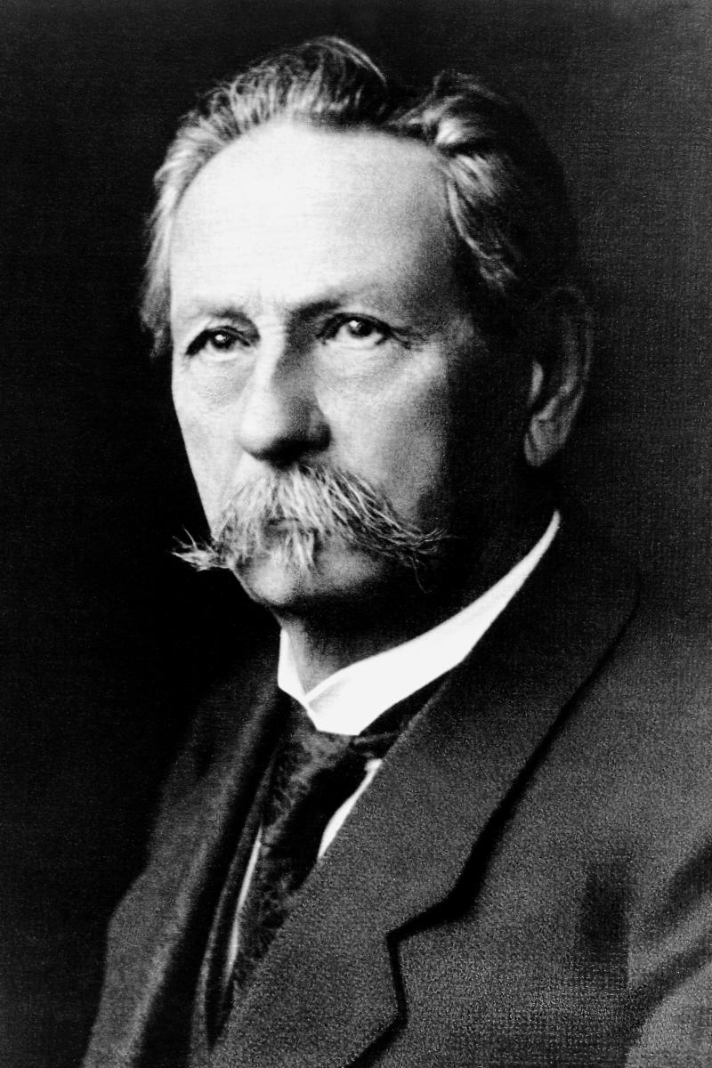
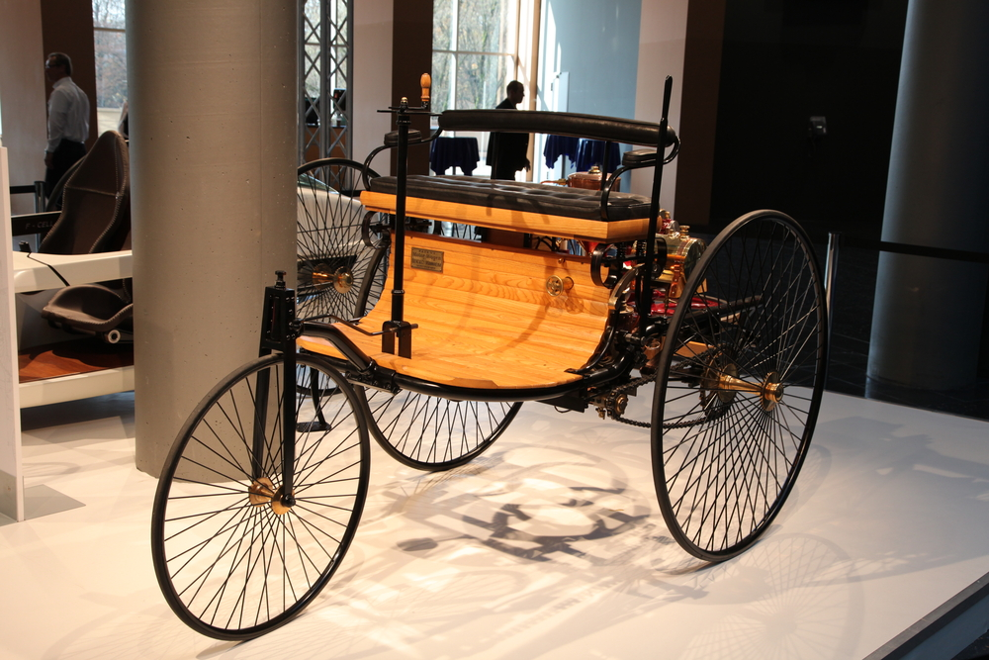
Karl Benz
Chiếc xe ô tô đầu tiên được công nhận

Slide 9

Bài 100 (SGK – 39)
Ô tô đầu tiên ra đời năm nào ?
Ô tô đầu tiên ra đời năm n = abbc,
trong đó n 5 và a, b, c {1;5;8} (a, b, c khác nhau).
Giải
n = abbc 5 nên c = 5
Hiện nay đang là thế kỉ 21 nên a 2
Mà a c nên a {1;8}
Do đó, b = 8.
Vậy ô tô đầu tiên ra đời năm 1885.
a = 1

Slide 10
Bài 99 (SGK – 39)
Tìm số tự nhiên có hai chữ số, các chữ số giống nhau,
biết rằng số đó chia hết cho 2 và chia cho 5 dư 3.
Giải
Gọi số cần tìm là aa (a N* , a 9)
Vì aa 2 nên a {2 ; 4; 6; 8} (1)
Vì aa chia cho 5 dư 3 nên a {3 ; 8} (2)
Từ (1) và (2) a = 8
Vậy số cần tìm là 88.

Slide 11


HƯỚNG DẪN VỀ NHÀ
Học thuộc dấu hiệu chia hết cho 2, cho 5
Làm bài: 125, 126, 127, 128, 132 (SBT)

Slide 12
Bài 132 (SBT) Chứng tỏ rằng với mọi số tự nhiên n thì tích
(n + 3)(n + 6) chia hết cho 2.
Hướng dẫn
Nếu n 2 thì n có dạng n = 2k (k N)
n + 6 = 2k + 6 như thế nào với 2 ?
Nếu n 2 thì n có dạng n = 2k + 1 (k N)
n + 3 = 2k + 4 như thế nào với 2 ?
=> Kết luận bài toán

Slide 13

Xin trân trọng cảm ơn quý thầy cô
và các con

